Slide 1

Как LLM могут хранить факты | Глава 7, Глубокое обучение

Slide 2
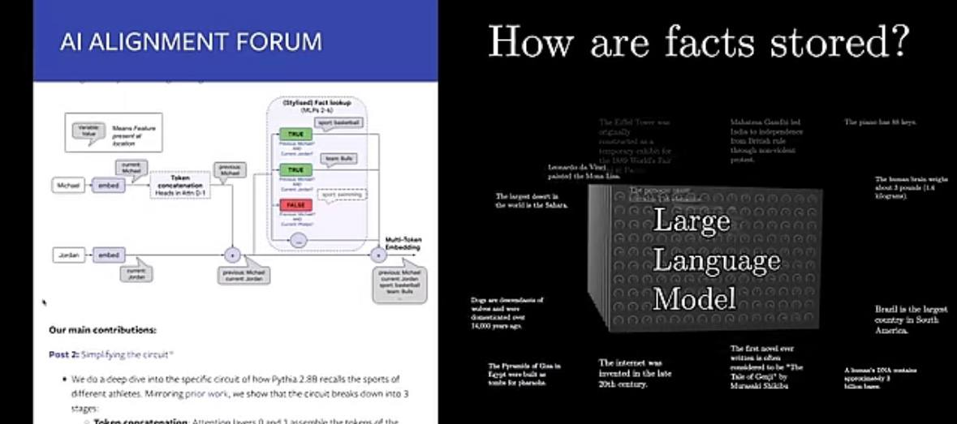
В прошлой презентации мы изучили модель, которая принимает на вход фрагмент текста и предсказывает следующее слово. Этот входной текст сначала разбивается на маленькие кусочки — токены.

Slide 3
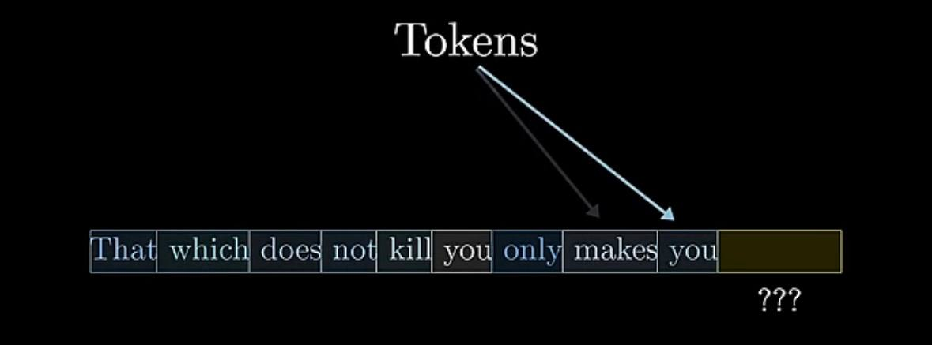
Это слова или части слов, и затем каждый токен ассоциируется с вектором в многомерном пространстве. Эта последовательность векторов многократно проходит через два вида операций: внимание, которая позволяет векторам передавать информацию друг другу, и многослойные перцептроны, которые будут в этом видео, а также между ними есть шаг нормализации.

Slide 4
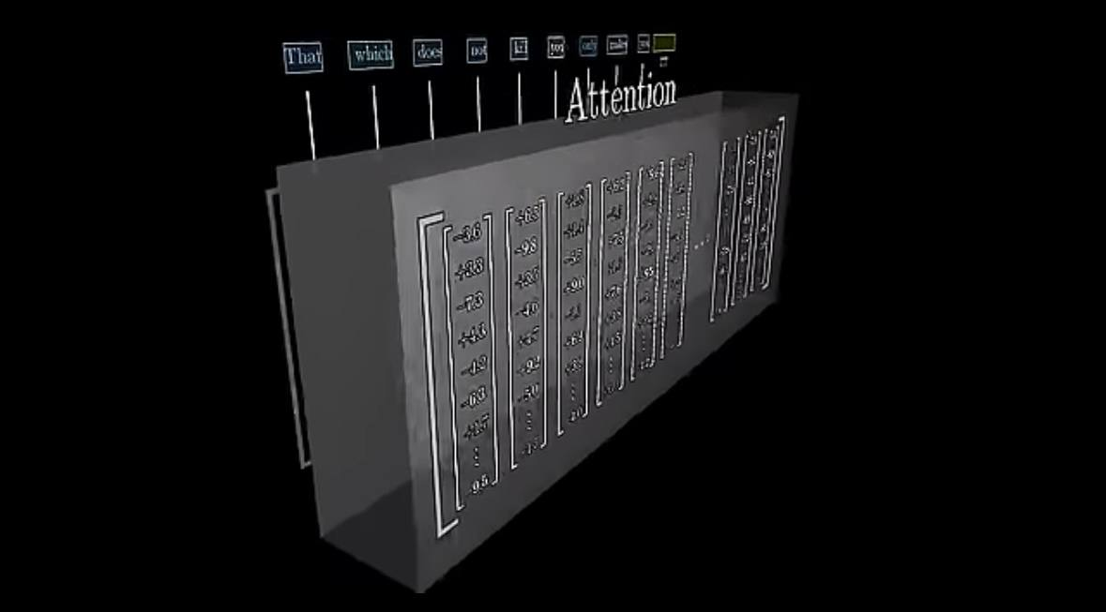

Slide 5
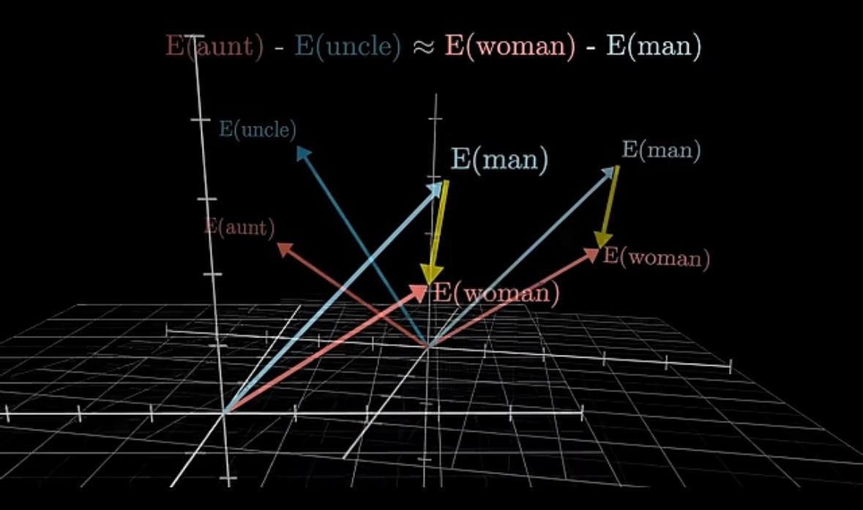
Эти блоки повторяются много раз. В итоге мы надеемся, что каждый вектор питает достаточной информации как из исходного текста, так и из общих знаний, которые были заложены в веса модели в процессе обучения, чтобы использовать их для предсказания следующего токена.
Все эти векторы живут в очень многомерном пространстве, и можно представить себе, что разные измерения в этом пространстве могут иметь систематические смыслы. Классический пример: если взять эмбеддинг женщины и вычесть из него эмбеддинг мужчины, полученный вектор прибавить к существительному мужского рода, то мы получаем существительное женского рода.

Slide 6
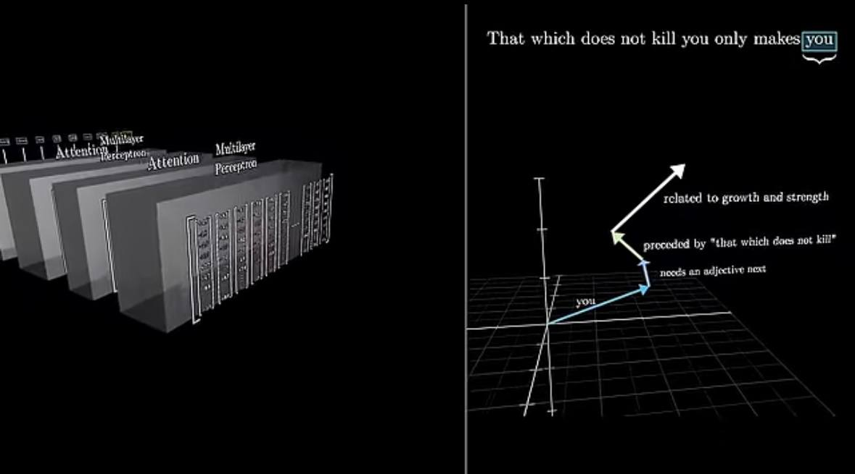
Получается, что это измерение кодирует гендерную информацию, а другие измерения в этом многомерном пространстве могут иметь другие смысловые составляющие. Однако в трансформерах эти векторы не просто кодируют значения одного слова. Они также приобретают гораздо более богатый смысл, основанный на всём окружающем их контексте, а также знаниях модели. В итоге каждый вектор должен закодировать очень много информации, достаточно для того, чтобы предсказать следующее слово.

Slide 7
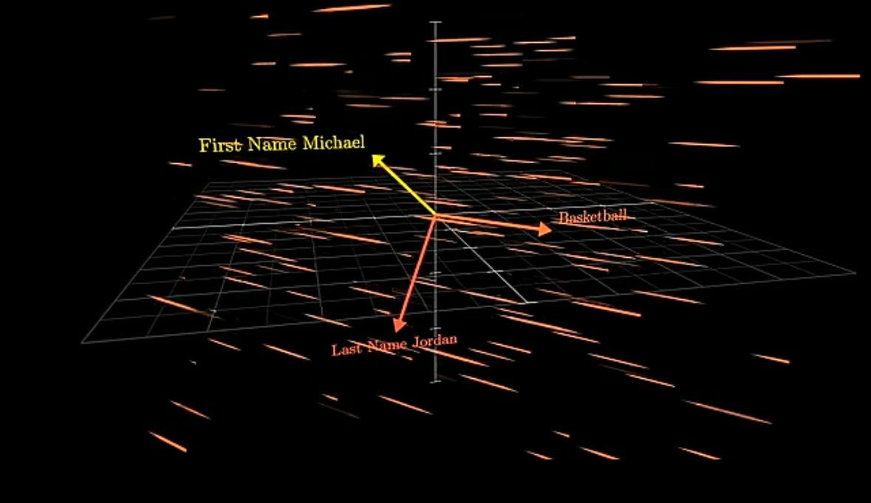
Ранее мы видели, что внимание позволяет учитывать контекст, но большинство параметров модели на самом деле живут внутри многослойных перцептронов. Они предлагают дополнительную ёмкость для хранения фактов. Давайте посмотрим, как это выглядит на примере того факта, что Майкл Джордан играет в баскетбол.
В этом примере нам нужно будет сделать пару предположений. Для начала предположим, что одно из направлений в пространстве представляет идею имени Майкл, а другое почти перпендикулярное направление представляет идею фамилии Джордан, а ещё третье направление будет представлять идею баскетбола.

Slide 8
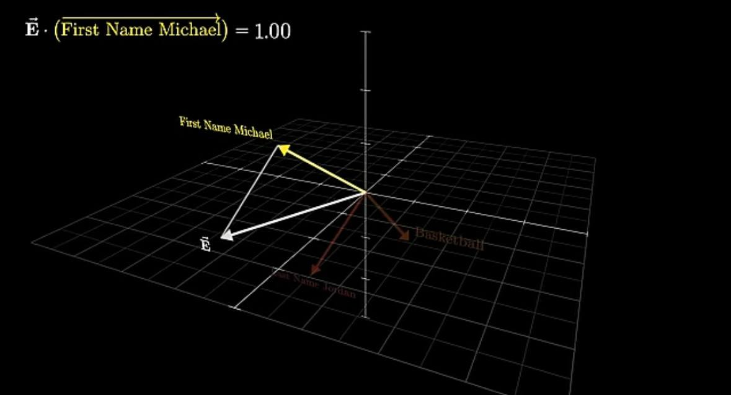
Если мы возьмём какой-то вектор и его скалярное произведение с направлением Michael, то оно равно единице в случае, если вектор кодирует человека с этим именем. В противном случае скалярное произведение будет нулевым или отрицательным, что означает, что вектор не совпадает с этим направлением.

Slide 9
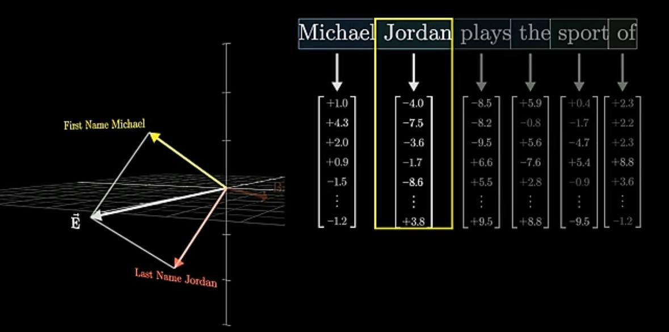
И для простоты давайте проигнорируем разумный вопрос о том, что может означать скалярное произведение больше единицы. Аналогично скалярное произведение с другими двумя направлениями скажут нам, представляет ли вектор фамилию Джордан или баскетбол. Если вектор представляет полное имя Майкл Джордан, то его скалярное произведение с обоими направлениями должно быть равно единице, поскольку текст "Майкл Джордан" состоит из двух разных токенов. То мы должны предположить, что более ранний блок внимания успешно передал информацию второму из этих двух векторов, чтобы убедиться, что он закодировал оба имени. Исходя из этих предпосылок, давайте наконец-то погрузимся в детали того, что происходит внутри многослойного перцептрона.

Slide 10
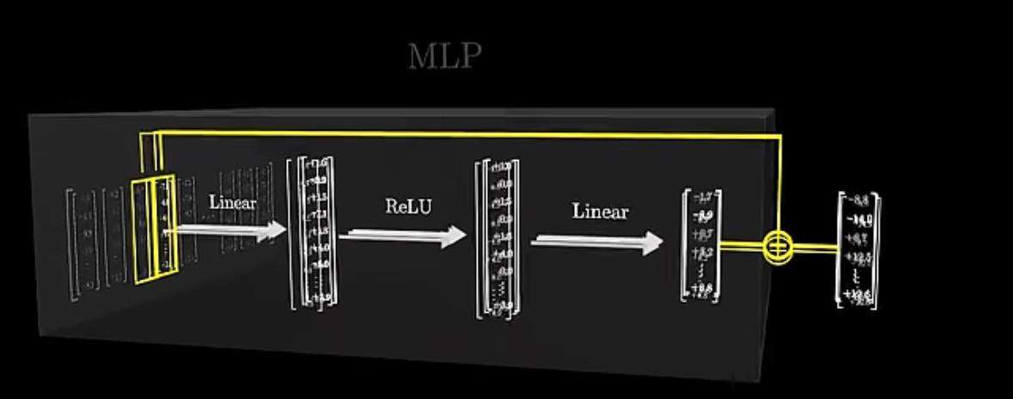
Представим себе последовательность векторов, поступающих на вход многослойного перцептрона. Здесь каждый вектор изначально связан с одним токеном из входного текста. Далее каждый вектор пройдёт через некоторую короткую серию операций, и в конце получим вектор такой же размерности, и этот вектор мы прибавим к тому вектору, который пришёл на вход, и вернём результат на выходе.

Slide 11
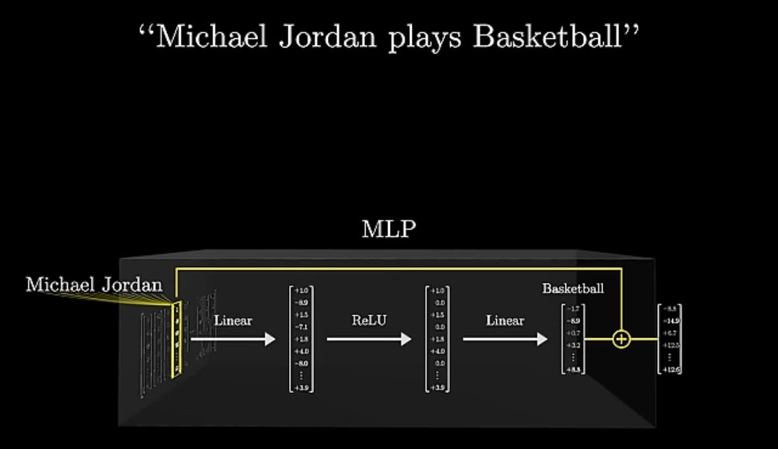
Эти операции применяются к каждому вектору в последовательности, причём на этом шаге векторы не общаются друг с другом, они обрабатываются параллельно. Когда мы говорим, что этот блок будет кодировать тот факт, что Майкл Джордан играет в баскетбол, то имеется в виду следующее: если на вход поступит вектор, который кодирует имя Майкл и фамилию Джордан, то эта последовательность вычислений выдаст нечто, включающее направление баскетбола. И это будет добавлено к вектору на соответствующей позиции.

Slide 12
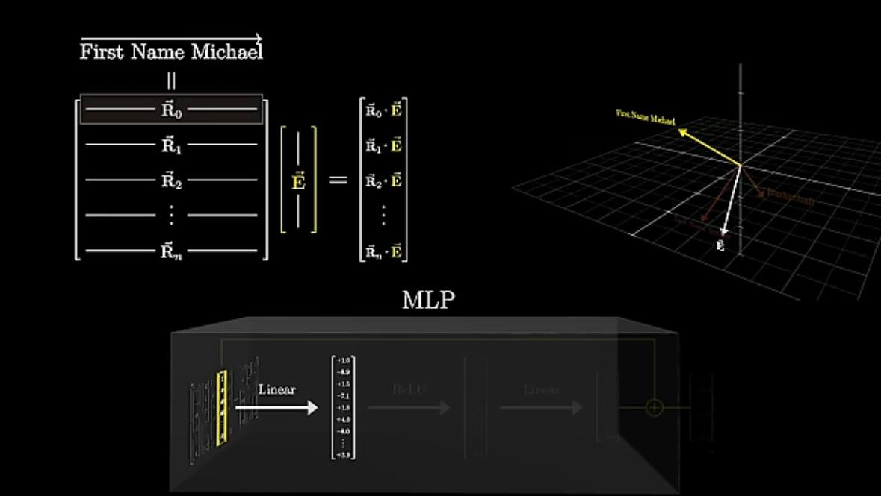
Первый шаг этого процесса выглядит как умножение вектора на очень большую матрицу. Эта матрица содержит параметры модели, которые настраиваются в процессе обучения, чтобы определить поведение модели. Умножение можно представить себе следующим образом: каждая строка этой матрицы — это собственный вектор, и мы вычислим скалярное произведение между этими строками и обрабатываемым вектором. Обозначим эмбеддинги как E.

Slide 13
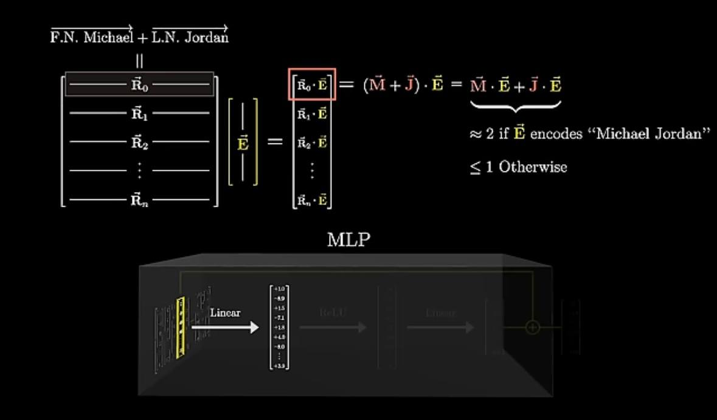
Например, предположим, что самое первое направление соответствует направлению Michael, которая, как мы предполагаем, существует. Тогда это означает, что первый компонент в этом скалярном произведении будет равен единице, если этот вектор кодирует имя Майкл, а в противном случае будет ноль или отрицательное значение. А теперь подумаем, что будет, если в первом ряду будет имя Майкл плюс фамилия Джордан. Для простоты давайте обозначим это как +Jordan. Тогда произведение с этим E, раскрывая скобки, конечное значение будет равно двум, если вектор кодирует полное имя Майкл Джордан, а в противном случае будет равно единице или чему-то меньшему, чем единица. И это только одна строка в этой матрице, все остальные строки параллельно задают какие-то другие вопросы и следят за какими-то особенностями обрабатываемых объектов.

Slide 14
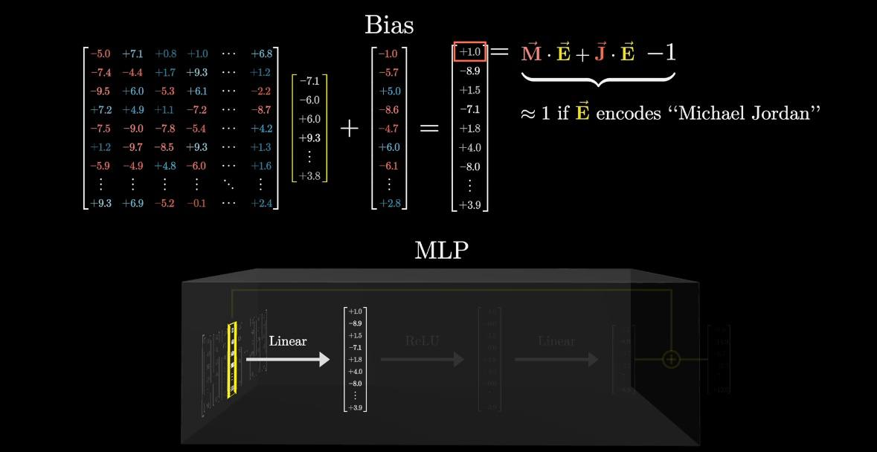
Очень часто этот шаг также включает в себя добавление к выходу ещё одного вектора. Этот другой вектор известен как смещение bias. В нашем примере давайте предположим, что после обучения модели значение этого смещения в первом компоненте равно -1. Будет очень удобно иметь такое значение, которое будет положительным тогда и только тогда, когда вектор кодирует полное имя Майкл Джордан, а в противном случае оно будет нулевым или отрицательным.

Slide 15
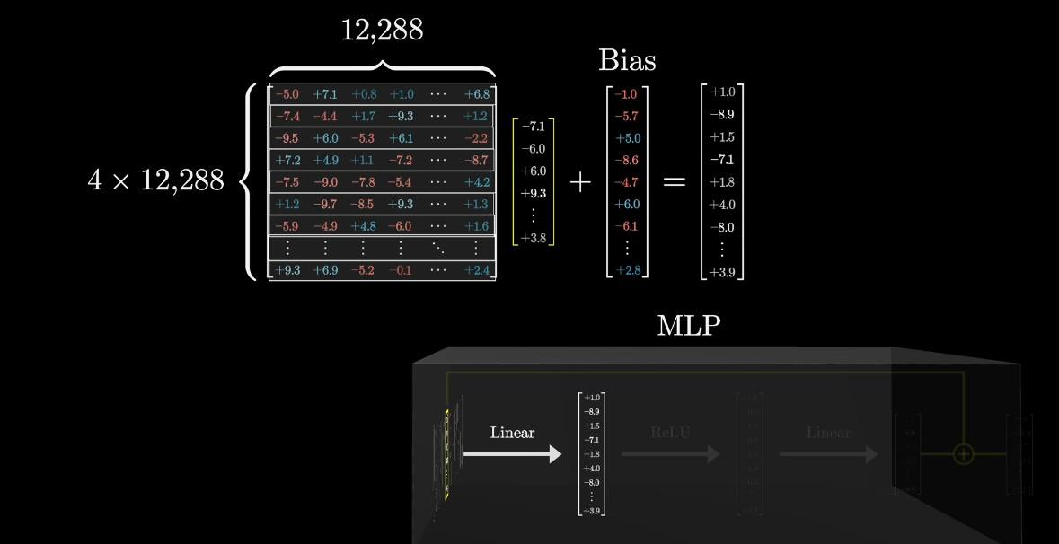
Общее количество строк в этой матрице, которое чем-то напоминает количество задаваемых вопросов в чате, составляет чуть меньше 50,000. Это ровно в четыре раза больше, чем число измерений в пространстве эмбеддингов. Такой выбор удобен в точке зрения аппаратных вычислений, поскольку эта матрица с весами переводит векторы в более высокоразмерное пространство.

Slide 16
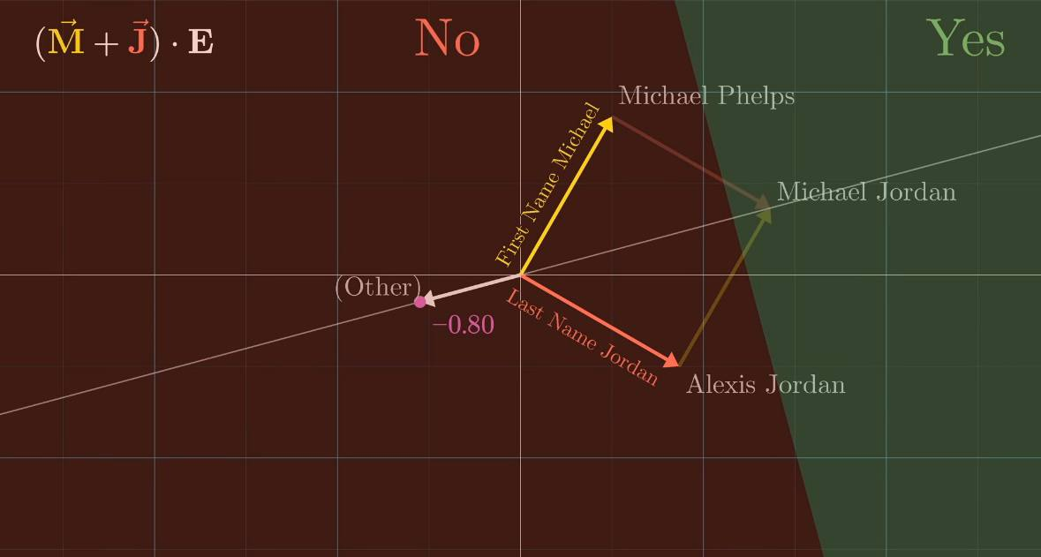
Давайте обозначим её как up. Вектор, который мы обрабатываем, это E, вектор смещения обозначим как b. На данном этапе проблема заключается в том, что эта операция чисто линейная. Однако язык — это очень нелинейный процесс. Сейчас мы получили очень высокое значение для Майкла Джордана, но для Майкла Филдса и для Алекса Джордана значение тоже высокое. А мы бы хотели простое "да" или "нет" для полного имени Майкл Джордан.

Slide 17
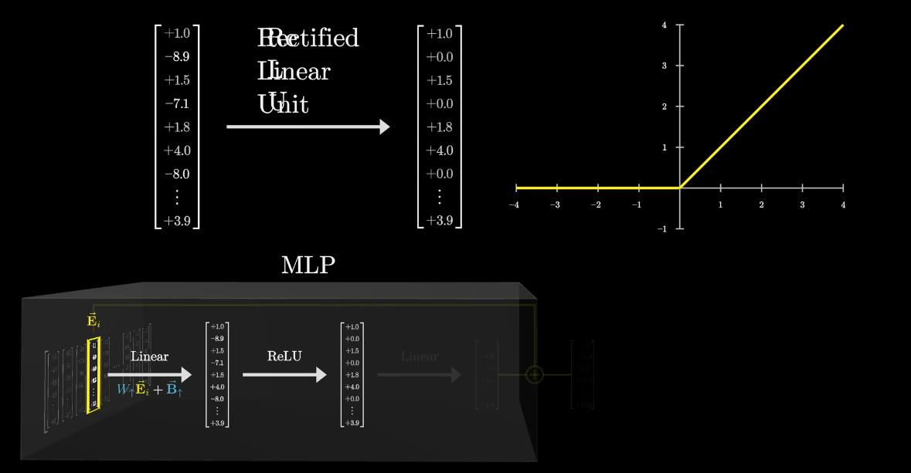
Поэтому следующий шаг — пропустить этот большой промежуточный вектор через некоторую нелинейную функцию таким образом, чтобы все отрицательные значения превращались в ноль, а чтобы все положительные оставались без изменений.

Slide 18
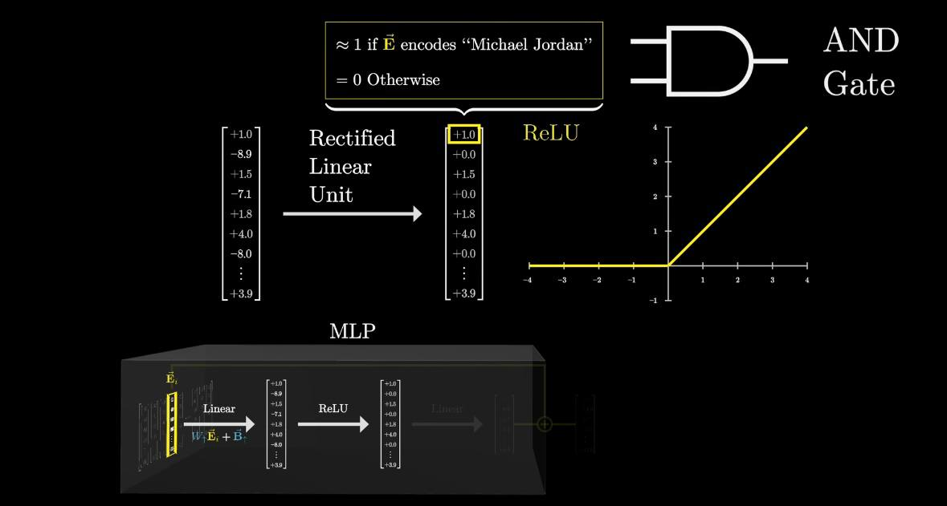
Такую простую функцию часто называют ReLU (Rectified Linear Unit). Вот как выглядит график. В нашем примере первая компонента промежуточного вектора равна единице только, если полное имя — Майкл Джордан, и нулю или отрицательному значению в противном случае. После применения ReLU результат будет равен единице для полного имени Майкл Джордан и нулю в противном случае. Это похоже на объединение условий с помощью "и".

Slide 19
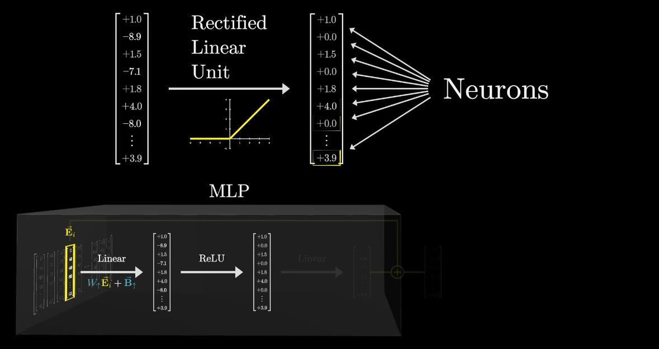
Вместо ReLU иногда используют похожую функцию, но чуть более гладкую. Но для наших целей достаточно говорить только о ReLU. Также надо сказать, что когда люди говорят о нейронах трансформера, то они имеют в виду вот эти значения.

Slide 20
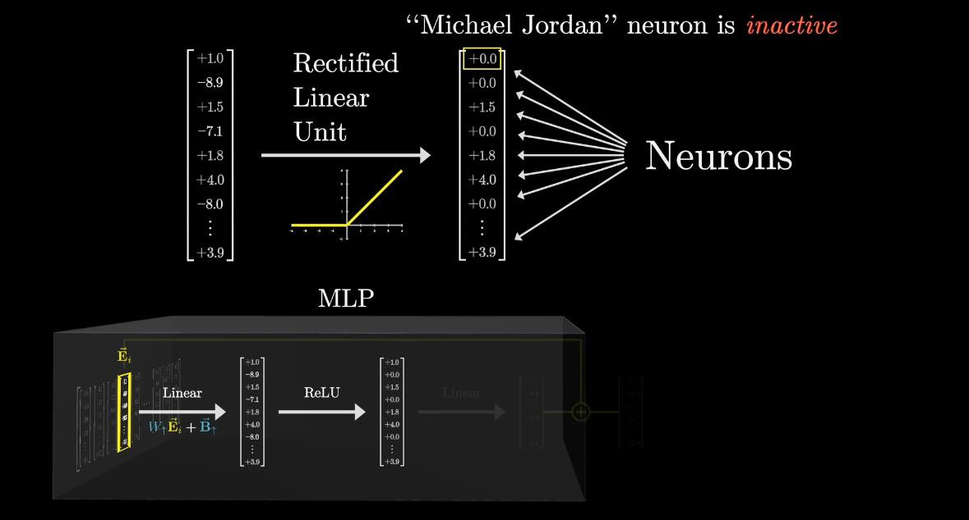
Далее следующий шаг очень похож на предыдущий: мы умножаем на большую матрицу и добавляем к ней определённое слагаемое смещения. В этом случае количество измерений на выходе уменьшается до размера пространства эмбеддингов, так что мы назовём эту матрицу проекции вниз. И на этот раз удобнее обрабатывать данные столбец за столбцом, дело в том, что матрица умножения можно представить себе так, что мы берём каждый столбец матрицы, умножаем его на соответствующий компонент вектора и складываем эти столбцы.

Slide 21
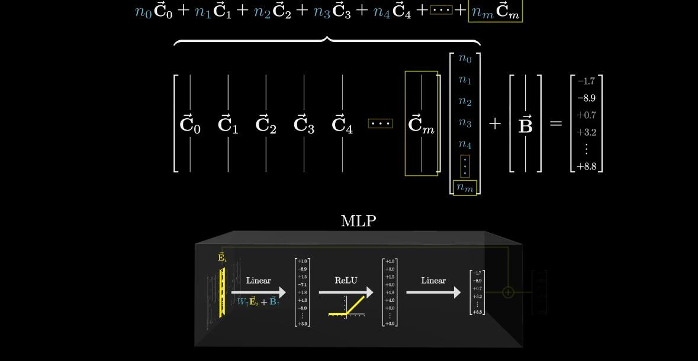
Это удобнее, потому что здесь все столбцы имеют ту же размерность, вот что и пространство эмбеддингов. Поэтому мы можем думать о них как о направлениях в этом пространстве. Например, если первая колонка соответствует направлению баскетбола, то это будет означать, что когда соответствующий нейрон на этой первой позиции будет активен, то мы добавим этот столбец к конечному результату. Если бы это было равно нулю, то такого эффекта бы не было. И это вовсе не обязательно должен быть баскетбол, модель может также поместить в эту колонку и многие другие черты, которые она хочет ассоциировать с Майкл Джорданом. И в то же время все остальные столбцы этой матрицы говорят нам о том, что будет добавлено к конечному результату, если соответствующий нейрон будет активен. И если у нас есть смещение bias, то мы добавляем его в любом случае, независимо от значения нейронов. Зачем нужны смещения bias, сказать сложно. Давайте пока отложим их в сторону, чтобы сделать обозначения более компактными.

Slide 22
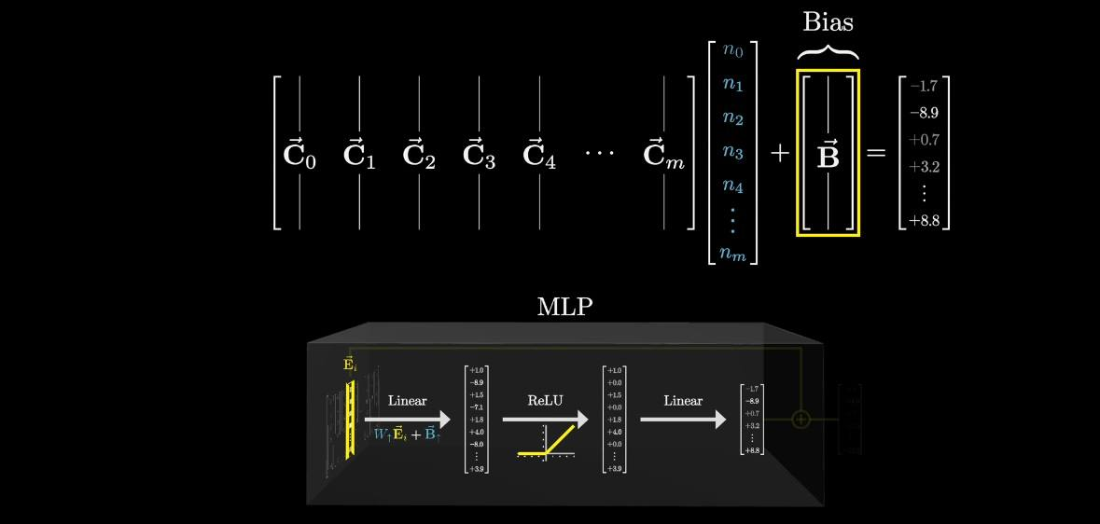
Назовём эту большую матрицу down, вектор смещения down как b_d own. Как уже упоминалось ранее, полученный результат мы прибавляем к вектору, который подавался на вход на этой позиции, и получаем конечный результат. Например, если входной вектор закодирован именем Майкл и фамилией Джордан, то мы увидим одновременное срабатывание этих условий. В итоге добавится баскетбольное направление, и на выходе мы получим объединение всех этих данных. И этот процесс происходит с каждым из этих векторов параллельно. В частности, если взять GPT-3, то количество параметров в этом блоке — это 50,000 нейронов, умножить на количество токенов на входе. В итоге вся операция состоит из двух матричных умножений и простой функции ReLU между ними.

Slide 23
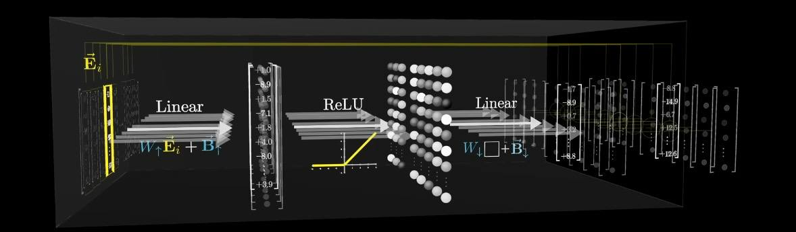
По сути, это очень похоже на полносвязную нейронную сеть для распознавания рукописных цифр, которые мы видели в одном из предыдущих видео.

Slide 24
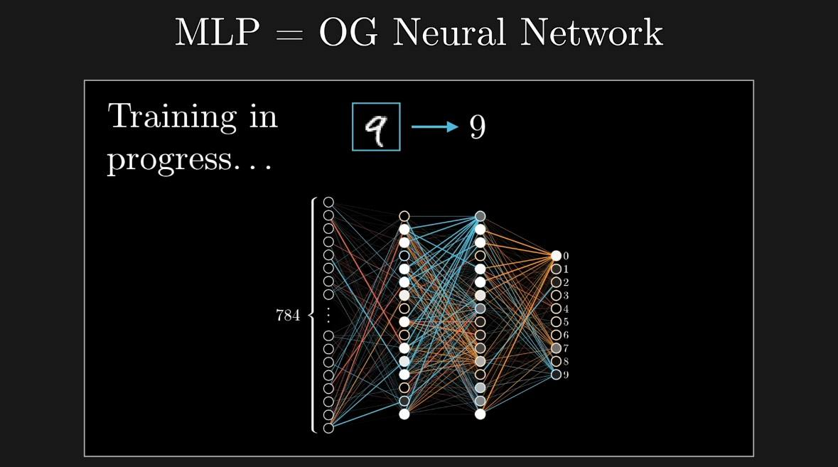
Весь трансформер для большой языковой модели — это одна из частей более крупной архитектуры, и любая попытка интерпретировать, что именно она делает, сильно переплетается с идеей кодирования информации в векторе многомерного пространства эмбеддингов.

Slide 25
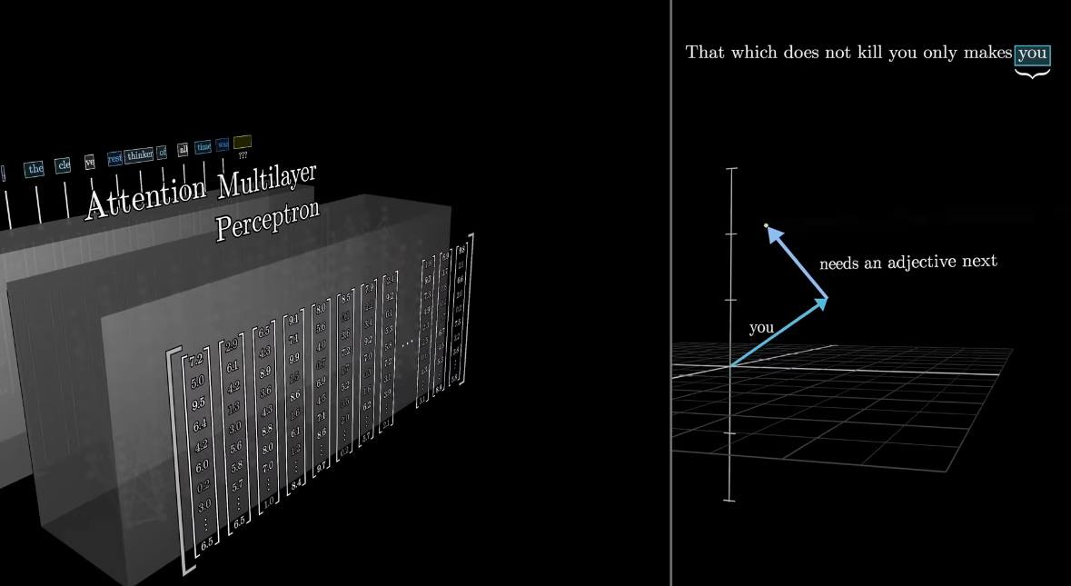
Это была основная идея. Далее давайте обсудим ещё две вещи: сначала завершим подсчёт параметров модели, а затем обсудим ещё один интересный факт о пространствах большой размерности.
В предыдущих двух видео мы подсчитывали общее количество параметров модели GPT. Давайте возьмём предыдущее вычисление, добавим к нему многослойные перцептроны и получим общее количество параметров.

Slide 26
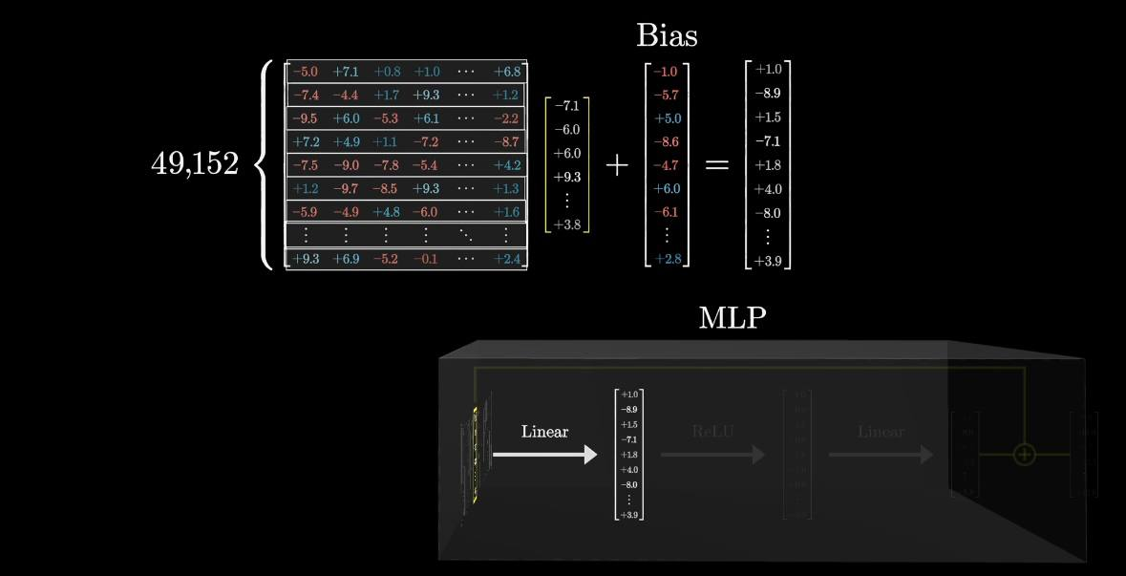
Матрица проекции вверх имеет чуть больше 50,000 строк, и каждая соответствует размеру пространства эмбеддингов в 12,000. Умножаем, получаем 604,000,000 для этой матрицы, и то же самое для матрицы проекции вниз, только измерения поменялись местами. Так что в сумме получаем один и 2,000,000,000 параметров. Вектор смещения также содержит пару параметров, но это мизерная доля от общего числа. Последовательность векторов проходит не через один, а через 96 отдельных многослойных перцептронов.

Slide 27
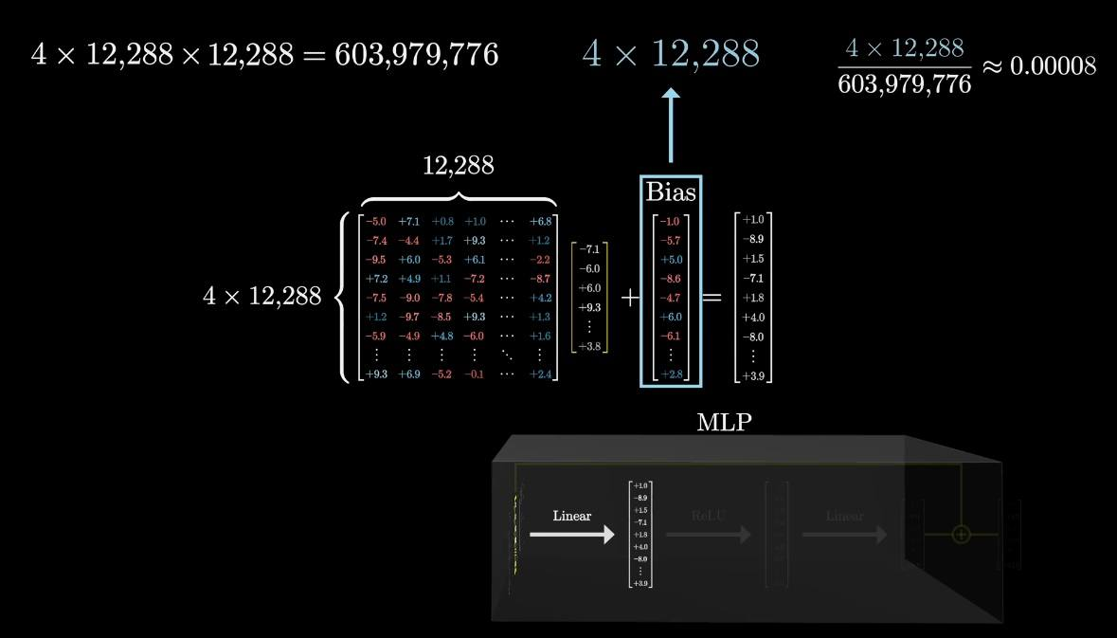
В итоге получаем 116,000,000,000 параметров. Это примерно 2/3 всех параметров сети, и в итоге мы получаем суммарное количество 175,000,000,000 параметров. Есть ещё параметры для шагов нормализации, которые в этом видео были пропущены, но это тоже маленькое количество, как и для векторов смещения, их можно не учитывать.

Slide 28
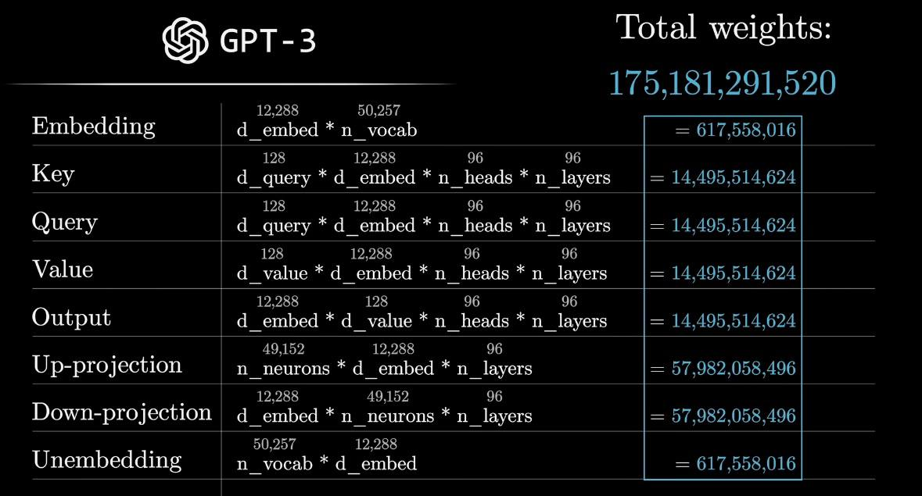
Хорошо, давайте спросим: насколько наш игрушечный пример с баскетболом действительно отражает то, как хранятся факты в больших языковых моделях? Строки в этой первой матрице можно представить себе как направления в пространстве эмбеддингов, и активация каждого нейрона говорит о том, насколько данный вектор сонаправлен с этим направлением. Столбцы второй матрицы говорят о том, что будет добавлено к результату, если нейрон будет активен. Однако отдельные нейроны очень редко представляют один чистый признак, такой как Майкл Джордан, и для этого может быть очень веская причина, связанная с такой идеей, как суперпозиция.

Slide 29
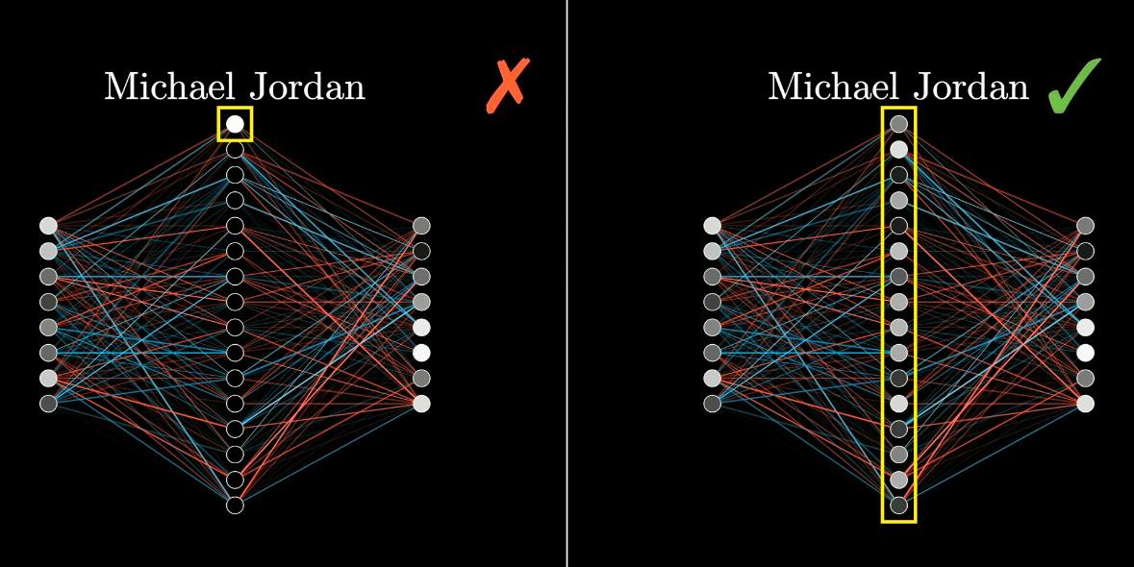
Эта гипотеза может помочь объяснить, почему модели трудно интерпретировать, а также почему они удивительно хорошо масштабируются. А основная идея в том, что если у нас есть N-мерное пространство и мы хотим представить себе много различных характеристик, используя направления, которые перпендикулярны друг другу в этом пространстве, то максимальное количество таких векторов составляет всего лишь N — количество измерений. Собственно, это и есть определение размера пространства.

Slide 30
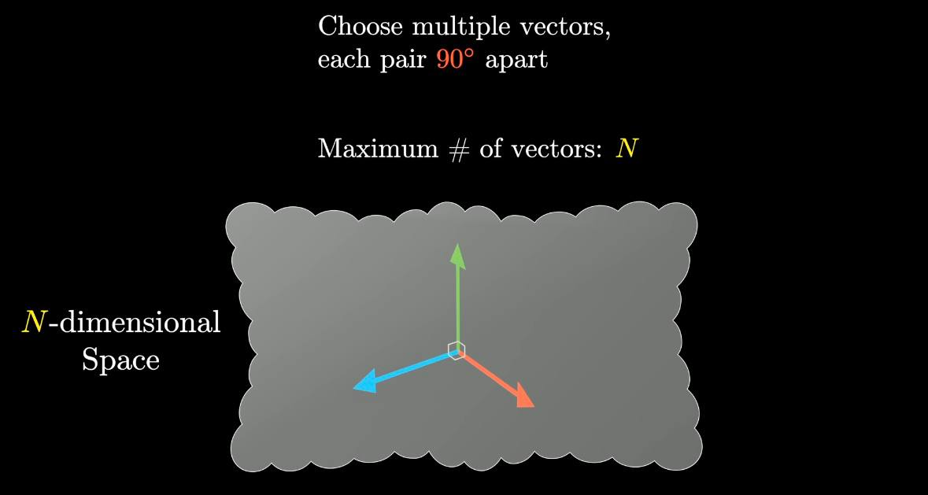
Но что, если мы немного ослабим это ограничение и, например, рассмотрим векторы, которые не совсем перпендикулярны, а только почти перпендикулярны, может быть, между 89 и 91° друг от друга? В двух или трёх измерениях это не столь заметно, мы не получаем достаточно увеличения степени свободы. Однако как только измерение становится больше, всё кардинально меняется.
В качестве иллюстрации напишем быстро пример на Python: создадим список случайных векторов в пространстве, состоящем из измерений, каждый вектор будет случайным образом, и пусть количество векторов будет 10,000.

Slide 31
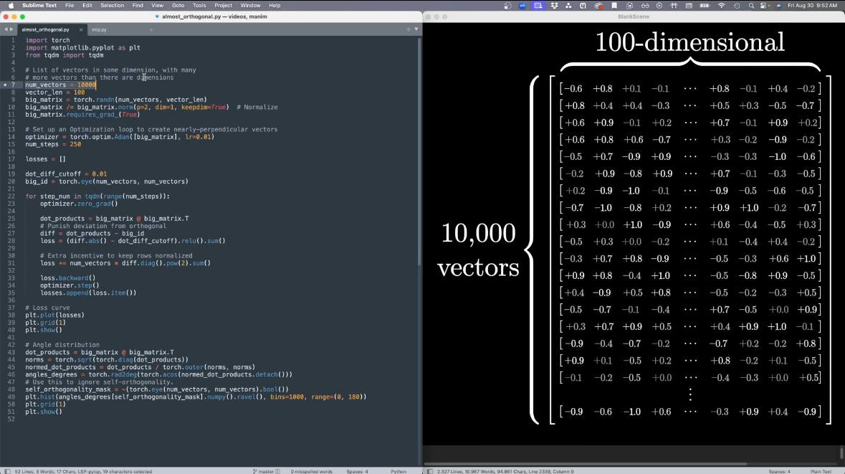
Этот график показывает распределение углов между парами этих векторов. Поскольку векторы случайные, то углы могут быть любыми. Но даже для случайных векторов видим сильное смещение в сторону 90°. А далее давайте запустим процесс оптимизации, который будет интерактивно менять векторы таким образом, чтобы они старались стать более перпендикулярными друг другу. После многих повторений вот что получаем: все возможные углы между парами векторов находятся внутри узкого диапазона между 89 и 91°.

Slide 32
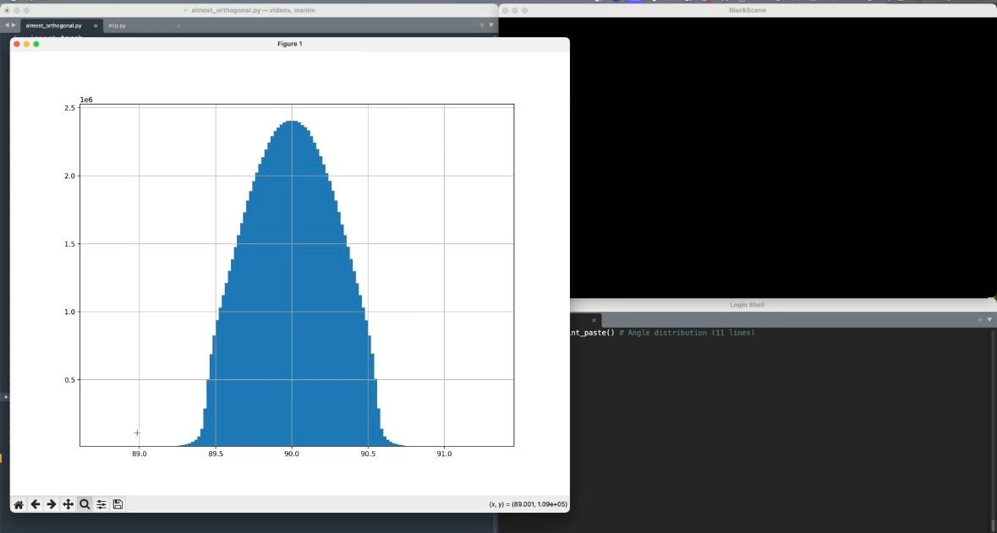
Следствием леммы Джонсона–Линденштрауса является то, что количество векторов, которые можно поместить в пространство почти перпендикулярно, и это растёт экспоненциально с ростом числа измерений. Это очень важно для больших языковых моделей, которые могут выиграть от объединения независимых идей с почти перпендикулярными направлениями. В итоге можно закодировать гораздо больше идей, чем есть измерений в отведённом пространстве. Это может частично объяснить, почему производительность модели так сильно зависит от её размерности. Если измерение станет в 10 раз больше, то хранится может гораздо больше, чем в 10 раз больше независимых идей. Это относится не только к пространству эмбеддингов, но и к векторам с нейронами в середине многослойного перцептрона. Речь идёт о 50,000 измерений, но, используя почти перпендикулярные направления, в итоге получается огромное дополнительное пространство для хранения информации. При этом отдельные признаки соответствуют не просто активации одного нейрона, а вместо этого активируется некоторые комбинации нейронов — суперпозиция.

Slide 33
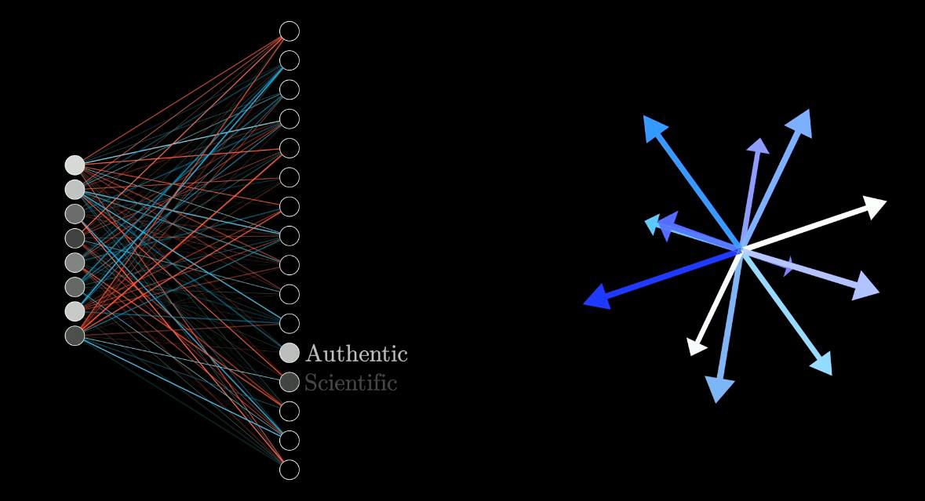

Slide 34
Спасибо за внимание!

